Slide 1
Лабораторная работа №7
Эффективность рекламы Сингх Ааруши

Slide 2
Информация

Slide 3
Докладчик
Сингх Ааруши
студентка
Российский университет дружбы народов
1132215095@pfur.ru
https://github.com/Saarushi03/study_2025_2026_mathmod

Slide 4
Цель работы
Исследовать модель эффективности рекламы.

Slide 5
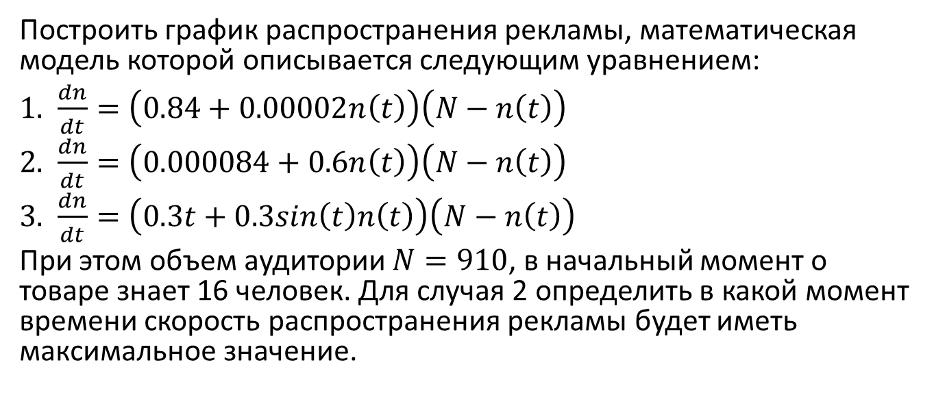
Задание
Построить график распространения рекламы, математическая модель которой описывается следующим уравнением:
$\frac{dn}{dt}=\left(0.84+0.00002n\left(t\right)\right)\left(N−n\left(t\right)\right)$
$\frac{dn}{dt}=\left(0.000084+0.6n\left(t\right)\right)\left(N−n\left(t\right)\right)$
$\frac{dn}{dt}=\left(0.3t+0.3sin\left(t\right)n\left(t\right)\right)\left(N−n\left(t\right)\right)$
При этом объем аудитории $N=910$, в начальный момент о товаре знает 16 человек. Для случая 2 определить в какой момент времени скорость распространения рекламы будет иметь максимальное значение.

Slide 6
Выполнение лабораторной работы

Slide 7
Реализация на Julia
using DifferentialEquations, Plots; f(n, p, t) = (p[1] + p[2]*n)*(p[3] - n) p1 = [0.84, 0.00002, 910] p2 = [0.00008, 0.88, 910] n_0 = 16 tspan1 = (0.0, 16.0) tspan2 = (0.0, 0.02) prob1 = ODEProblem(f, n_0, tspan1, p1) prob2 = ODEProblem(f, n_0, tspan2, p2)

Slide 8
Реализация на Julia
sol1 = solve(prob1, Tsit5(), saveat = 0.01) plot(sol1, markersize =:15, c =:green, yaxis = "N(t)")

Slide 9
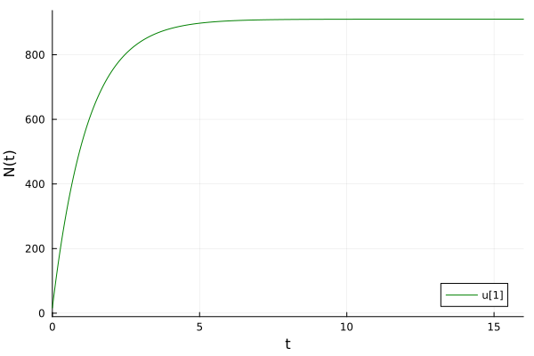
Реализация на Julia
График распространения рекламы для случая 1

Slide 10
Реализация на Julia
sol2 = solve(prob2, Tsit5(), saveat = 0.0001) plot(sol2, markersize =:15, c=:green, yaxis="N(t)")

Slide 11
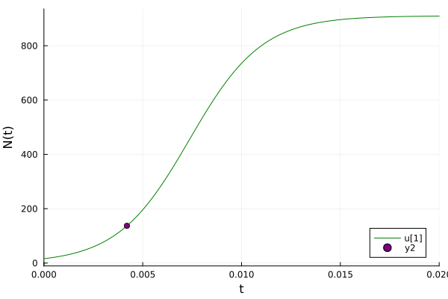
Реализация на Julia
График распространения рекламы для случая 2

Slide 12
Реализация на Julia
function f3(u,p,t) n = u dn = (0.3*t + 0.3*sin(t)*n)*(910 - n) end u_0 = 16 tspan = (0.0, 2) prob = ODEProblem(f3, u_0, tspan) sol = DifferentialEquations.solve(prob, Tsit5(), saveat = 0.001) plot(sol, markersize =:15, c=:green, yaxis="N(t)")

Slide 13
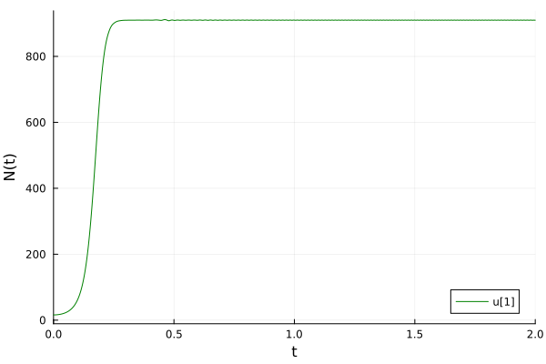
Реализация на Julia
График распространения рекламы для случая 3

Slide 14
Выводы

Slide 15
В результате выполнения данной лабораторной работы была исследована модель эффективности рекламы.

Slide 16
Список литературы
Исследование модели рекламной кампании [Электронный ресурс]. URL:https://studfile.net/preview/310591/.

